Slide 1
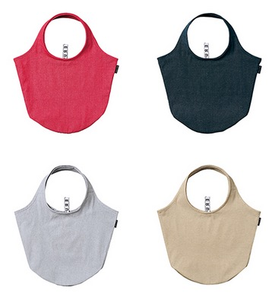
【提案書】
クルリト マルシェバッグ(再生コットン)
特徴
くるっと丸めてゴムで留めるとコンパクトになる見た目もお洒落なマルシェバッグです。再生コットン素材のため地球環境に優しい上、まるごと洗える点も高ポイント。4色展開から選択可能。
納期
納期スペース
仕様
素 材：コットン、ポリエステル 他
サイズ：本体/約510×350×φ200(mm)・持ち手/約55×360(mm)
容 量：約18L
備 考：加工した場合ゴムは留めずに折りたたみ、
OPP袋に入れた状態での納品になります。
グレー・ネイビー・ベージュ・レッド
お見積
お見積りスペース

